Slide 1

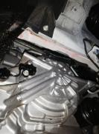
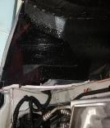
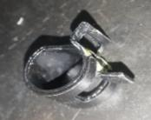
Warranty report/ Отчет о гарантии
Model Модель | Ravon Nexia R3 |  | VIN | 1) MX1TA69V9KA101345 2) MX1TA69V9КA065410
Part Name Наименование детали | Хомут шланга ГУРа |  | Issue Date Дата | 1) 11.12.2019 2) 14.01.2020 |  | Part Number Номер детали
Problem Identification& Definition Идентификация и определение проблемы | Standard |  |  | Frequency | 1 Vehicle | Photo (Detail) Фото деталей
 | Описание: Обнаружена утечка масла гидроусилителя автомобиля Нексия Равон. В ходе осмотра автомашины, был выявлен дефект стяжки (хомут). При слабой и не плотной стяжки хомута и при вибрации автомобиля масло ГУРа вытекает через контактной зоны между шлангом и подрубкой ГУРа.
Diagnosis at WARRANTY Диагноз при ГАРАНТИИ | Мероприятие по устранению проблемы: Были анализированы процесс крепления ГУРа на производственной линии, также были проверены все участки ремонта на наличие похожих проблем. Были проверены журналы регистрации ремонтированных автомобилей на участках IRC. Все указанные результаты проверки показали что проблемы с утечкой масло и слабое крепление хомута патрубки не идентифицированы.
Repair / Fix Description | Для детального анализа и для предотвращения и повторения таких типов проблем в дальнейшем, от дилера потребованы отправить проблемные (замененные) хомуты в УзАуто Моторс г. Асака. Также для дополнительного лабораторного анализа необходимо отправить экземпляр проблемного хомута Поставщику деталей.
Remarks Примечание
Video of issue
Prepared : Sh. Shokarimov

